Slide 1
CMB偏光観測実験「GroundBIRD」の検出器応答評価
東京大学 D1
富田 望
Notes:
それでは、CMB偏光観測実験GroundBIRDの検出器応答評価、というタイトルでお話しさせていただきます。
東京大学の富田です。

Slide 2
目次
GroundBIRD実験
  モチベーション、ターゲット
  特徴
検出器MKID
  MKIDとその利点
  磁気シールディングの効果
  τ_{r}測定のための読み出し装置改良
Notes:
アウトラインです。
まず先ほどGroundBIRD実験そのものについてと、それに用いるMKID検出器について
石塚がお話ししましたのでそれについては軽く触れるだけにします。
僕は性能評価のために必要な測定その1である磁気シールディング下での測定についてと、
もう一つの必要な測定 τr のために行った読み出し装置の改良についてお話しします。

Slide 3
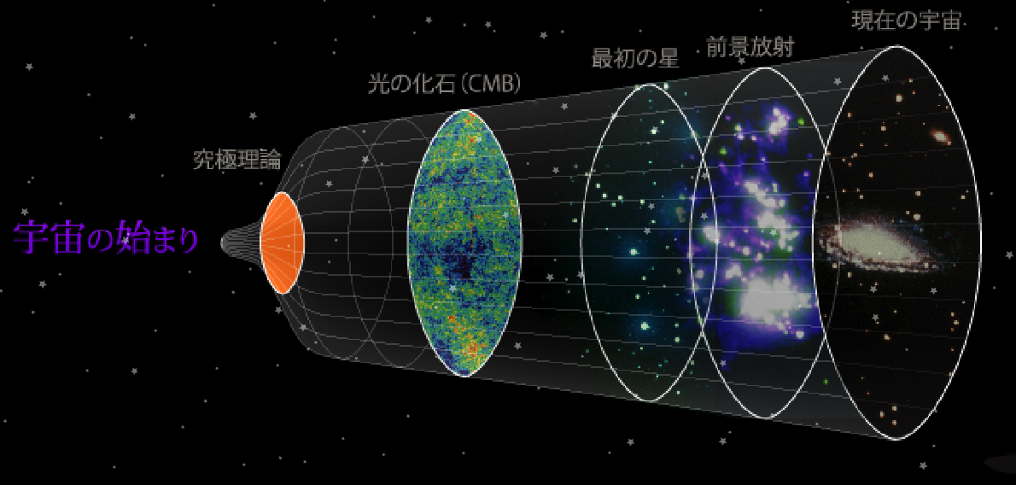
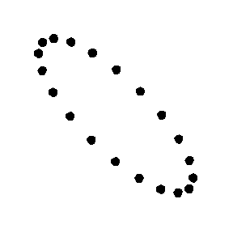
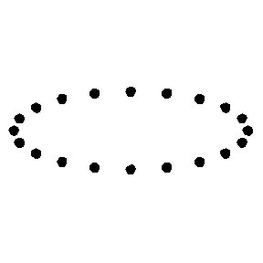
初期宇宙の探索
インフレーションモデルは
・平坦性問題
・地平線問題
などの解決を与え、また原始重力波の存在を予言する。
ビッグバンからの
熱輻射
CMB
現在
銀河団
最初の星
CMB
暗黒時代
原始重力波
宇宙の始まり
Bモード偏光
インフレーション
再結合
ビッグバン
原始重力波 × CMB 偏光
→ 大スケールの渦状パターン
“原始 B モード”
宇宙の年齢
138 億年 38万年 10⁻³⁶ 秒
ビッグバン宇宙論
？
Notes:
モチベーションは初期宇宙の理論であるインフレーションモデルの検証です。
インフレーションモデルは原始重力波の存在を予言するのですが、
この原始重力波が存在すると、CMBの偏光パターンが大角度スケールの渦状の構造である
<CLICK>
原始Bモードと呼ばれるものが作られます。
これは物質の密度揺らぎなどではつくられないため、これが観測出来れば
インフレーション理論の証拠となります。
The scientific motivation of our experiment is of probing the inflation, an exponential expansion of universe, using CMB polarization.
Primordial gravitational waves are generated in the inflation.
<CLICK>
They make curl patterns, B-modes, in the CMB polarization map.
Especially, curl patterns at the large angular scale are evidence of the inflation.
Therefore, we are going to measure them.
----- 会議メモ (2014/12/12 18:31) -----
なんか青矢印が変になっている

Slide 4
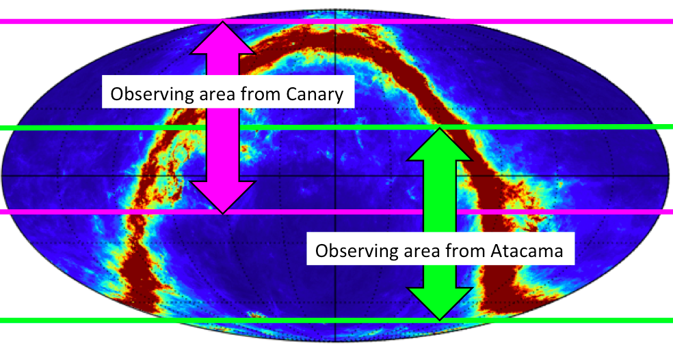
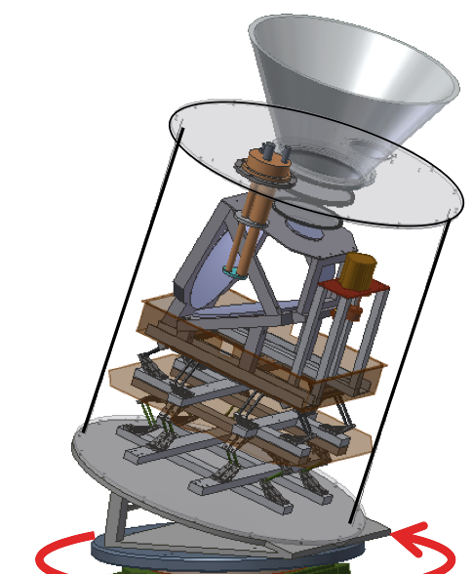
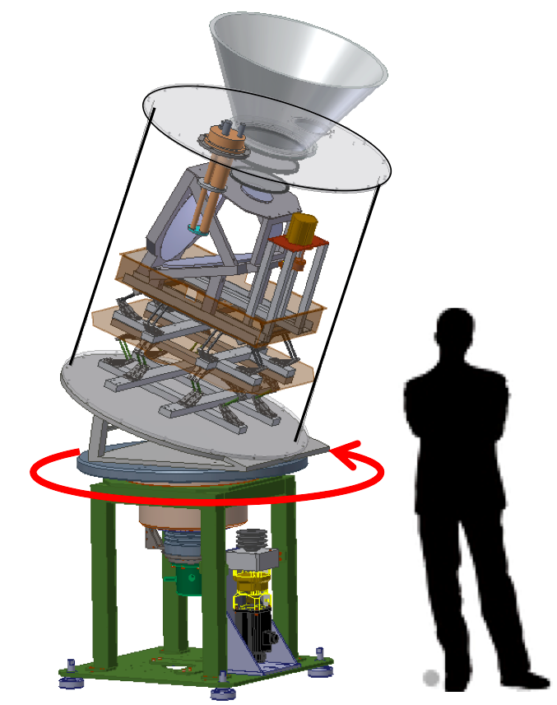
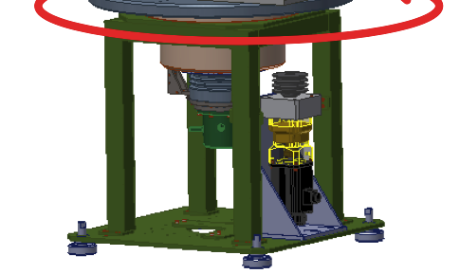
GroundBIRD – ターゲット
KEK, 国立天文台, 理研,
東京大, 東北大, コリア大
観測地カナリア諸島
2016-2017年観測開始
観測地アタカマ砂漠
120°/s 秒の
回転スキャン
大角度
小角度
Notes:
GroundBIRDはこれを狙う実験です。
<CLICK>
望遠鏡を傾け、全体を秒速120°で回転させることによって、
空のドーナツ状のエリアを観測する事が出来ます。
これと地球の自転との組み合わせにより空の大きな割合を観測する事が出来ます。
大角度スケールの、原始Bモードがよく見える範囲を狙っています。
By rotating tilted telescope at very high-speed,
<CLICK>
We can observe a large toroidal-shaped area of the sky.
A combination with the Earth rotation allows us to scan almost full-sky.
Effectively, this scan strategy is similar to the low earth orbit scan of the satellite experiments.
GroundBIRD makes the satellite’s scan from the ground.
5p目の図を使う

Slide 5
高速スキャンが重要
1/f ノイズ ⬄ 検出器ベースラインの揺らぎ、ドリフト
検出器出力
より広い範囲を見るには、
より速く見なければならない
1/f ノイズの影響をなくすためには
時間
スキャン変調
  同じシグナルを繰り返し見る
  望遠鏡の視線を周期運動させる
  系統誤差に強い
  遅い(スキャン周波数が観測範囲を制限)
(ベースラインを短周期で補正)
GroundBIRD: 望遠鏡を連続回転し、
高速なスキャンを実現する！
Notes:
<CLICK>x5
秒速120°というのは1/fノイズ、つまり検出器のベースラインドリフトを抑えるために必要な速度です。
用いる検出器の典型的な時定数 0.1 Hzより速い周期で観測するため、0.33Hzのスキャン周波数、
つまり3秒に1回転という速度を設定しています。
Why is the fast scan important?
<CLICK>The reason is the 1/f noise effect.
It is a baseline fluctuation of detectors and much much higher than B-modes.
<CLICK>So, to eliminate 1/f effects,
<CLICK>we observe the same signal periodically,
<CLICK>and calibrate the baseline in short period.
The most promising way is the scan modulation.
We modulate the CMB signal by periodic motion of line-of-sight.
This is very popular method for the CMB observation because the robustness for the systematics is the very important!
However, its general disadvantage is that heavy telescope can’t be moved fast.
That’s why the scan range is limited by scan speed.
(CLICK) To get the wider scan range, we need the higher scan speed.
(CLICK) GroundBIRD realizes a high-speed scan with continuous rotation of telescope.

Slide 6
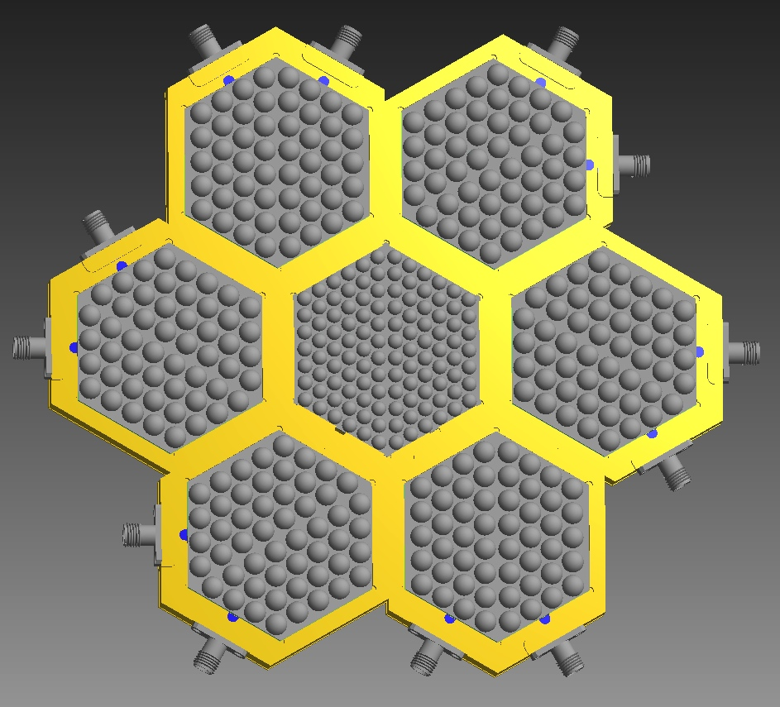
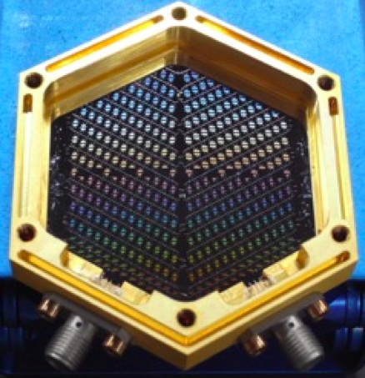
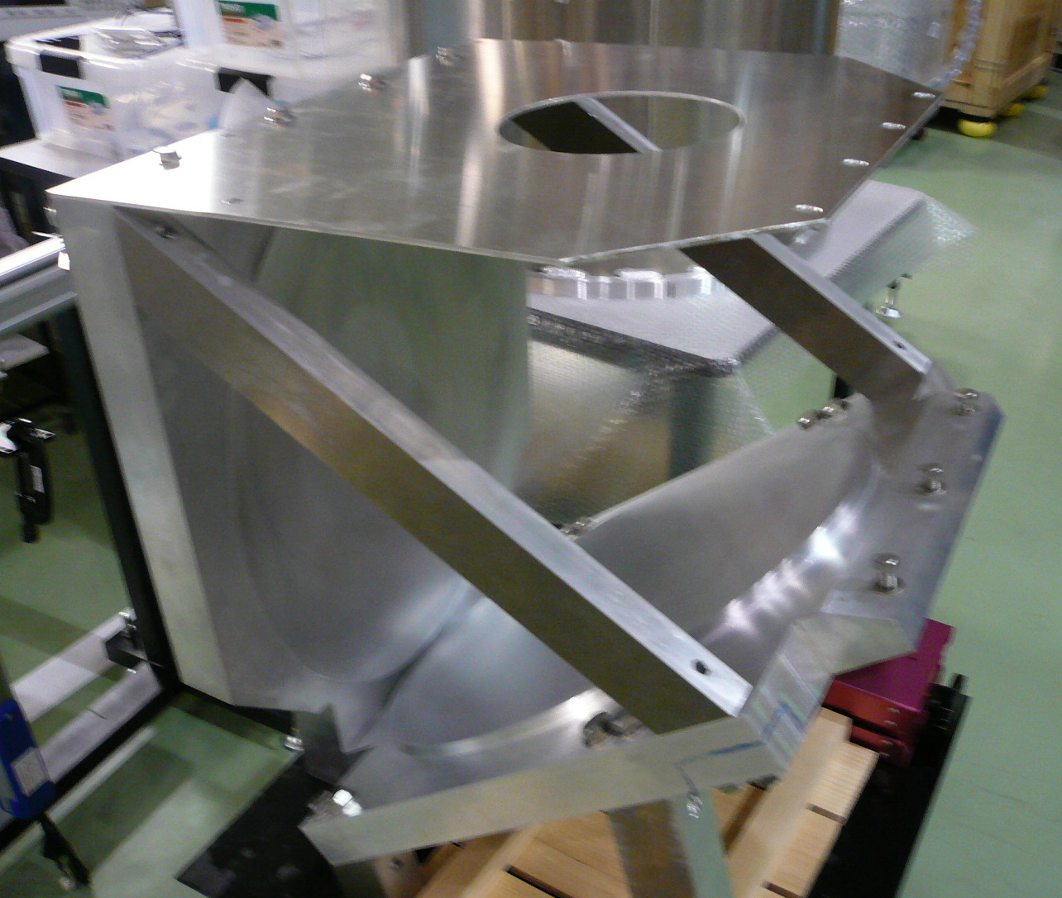
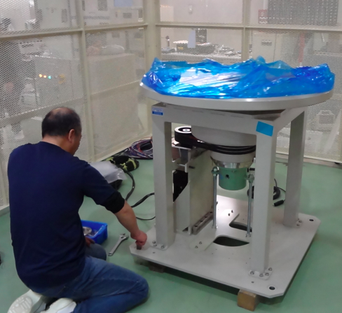
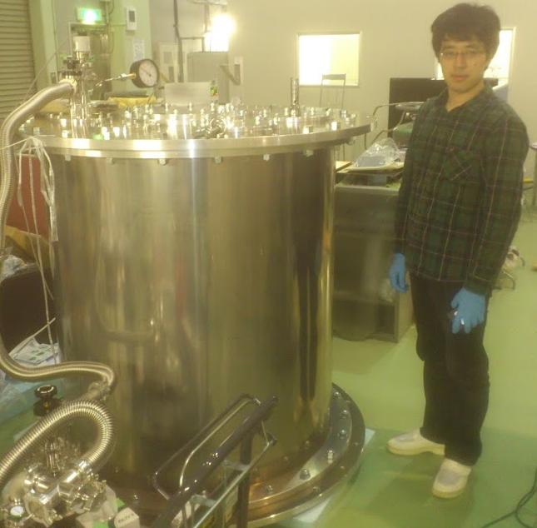
GroundBIRD – 回転冷却光学系
J. Low Temp. Phys. 176, 691 (2014),
and Proc. SPIE 8452, 84521M (2012)
145
GHz
145
GHz
145
GHz
220
GHz
145
GHz
145
GHz
145
GHz
冷却光学系 @ 4 K, 水口-
ドラゴン方式, 視野角 20º,
角度分解能 0.6º @ 145 GHz
MKIDs アレイ on 0.25 K
145 GHz: 624 素子
220 GHz: 224 素子
クライオスタット
パルスチューブ冷凍機+
ヘリウム吸着冷凍機
回転ステージ
分速20回転
Notes:
また必要な感度の実現のため、光学系を冷却したり、
比較的新型の検出器であるMKIDを使用したりしています。

Slide 7
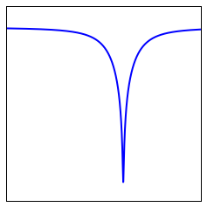
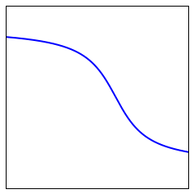
MKID (Microwave Kinetic Inductance Detector)
アンテナ
透過率 [dB]
超伝導共振器
f₀
周波数
2π
フィードライン
位相
CMB 格子が入射
→ クーパー対を解離
→ 力学的インダクタンスが変化
→ 共振ピークが変形
0
f₀
周波数
Notes:
MKID stands for Microwave Kinetic Inductance Detector.
This figure shows the image of MKIDs.
Each detector consists of antenna, super-conducting resonator, and common feed-line.
The equivalent circuit can be drawn like this.
This resonator makes a resonance peak like this when there is no signal .
練習(リズム重視)

Slide 8
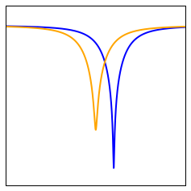
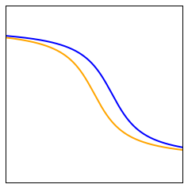
MKID (Microwave Kinetic Inductance Detector)
アンテナ
透過率 [dB]
+ ΔL
超伝導共振器
Pair breaking
δf
f₀
周波数
2π
フィードライン
位相
CMB 格子が入射
→ クーパー対を解離
→ 力学的インダクタンスが変化
→ 共振ピークが変形
δθ
0
f₀
周波数
δθ、δf などから読み出し
Notes:
And When photon arrives antenna,
<CLICK>
the photon breaks cooper pairs
and changes inductance of resonator.
<CLICK>
it changes resonance peak shape.
so signal can be read from shift of amplitude and phase, or shift of resonance frequency.

Slide 9
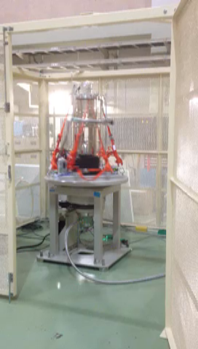
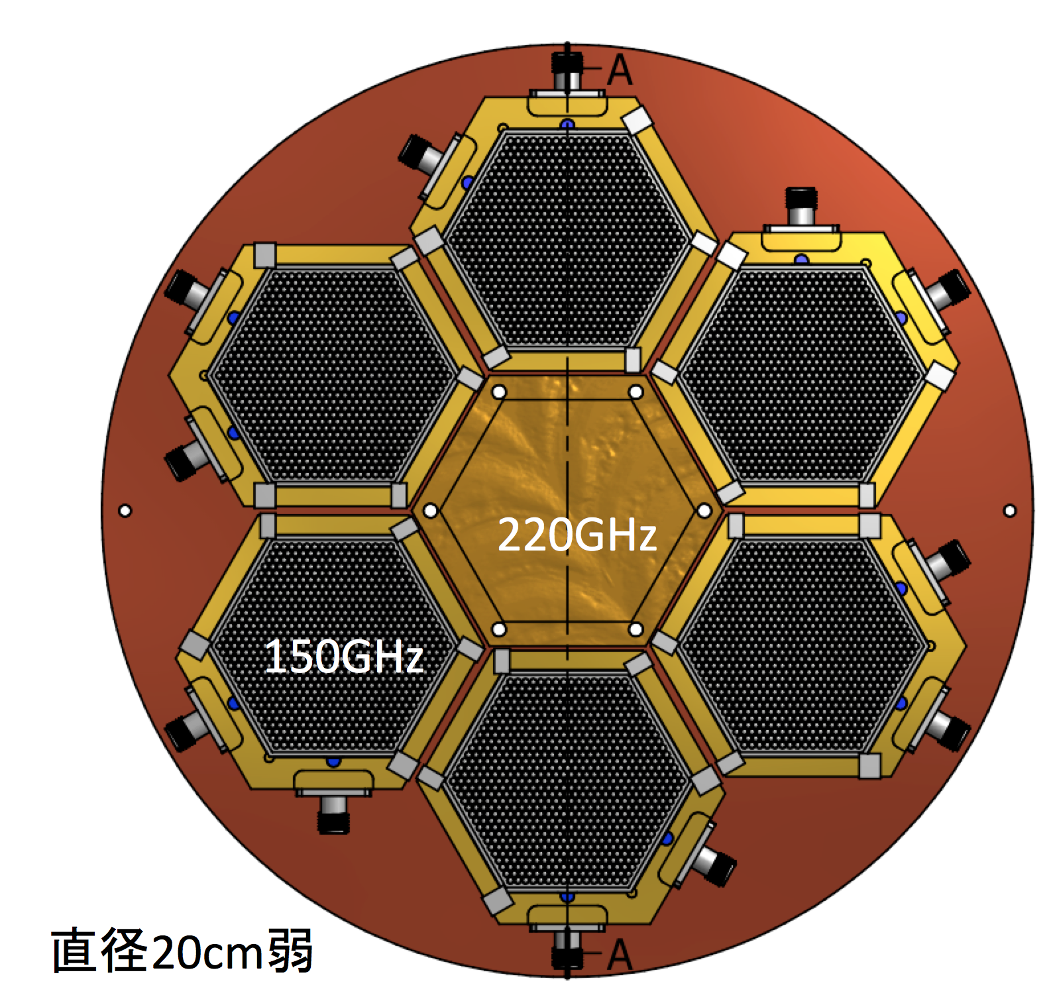
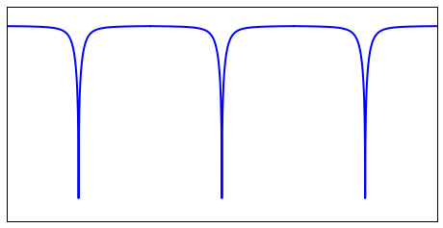
MKIDの利点
応答が(比較的)速い
e.g., Peter K. Day, nature (2003).
120°/秒 という高速スキャンには 1ksps 程度必要。
TESと違いクーパー対の解
離を直接検出するため速い
(0.12º/sample < ビーム幅0.5°)
τ_{r} << msec
位相[deg]
時間[μs]
周波数方向の多重化が容易
行き帰り2本のfeedlineで
O(100)素子読める。熱流入が
少なくシンプルな読み出しに
( 1 wafer あたり1対のfeedline、
0.25 K での使用を計画)
Power [dB]
〜2MHz
周波数
Notes:
この辺からが本題で、
まず、GroundBIRDにとってのMKIDの利点は大きく2つあります。
一つは応答が比較的速いという事です。
秒間120°という回転速度と、検出器の各pixelが見込む角度を考えると、
だいたい1kHz程度の応答速度の検出器が必要になります。
CMB観測では同じく超伝導検出器であるTESボロメータがよく用いられるのですが、
温度変化を測るTESに比べ、MKIDはクーパー対の破壊を直接
検出原理に用いているため、応答が速くなります。
もう一つは周波数方向の多重化が簡単だという事です。
MKIDは超伝導共振回路であるので、共振器内部でのロスがとても少ないことから
非常に鋭い共振ピークを作ります。このため
ある周波数帯域の中に多数のピークを詰め込む事が出来、
1本のfeedlineで多数のpixelを読み出す事が出来ます。
バイアスラインなども必要ありません。
検出器部分は超伝導転移温度の1/10程度に保っておく必要があるのですが、
熱流入を抑える事によって冷凍機への負担が減り、
また読み出し系もシンプルに作る事が出来ます。
Another benefit of MKID is
its relatively fast response.
It is much less than milli second,
That is important for us because
GroundBIRD’s rotation scan is very fast, 120 degrees per second.
And it requires such a fast time response detector.

Slide 10
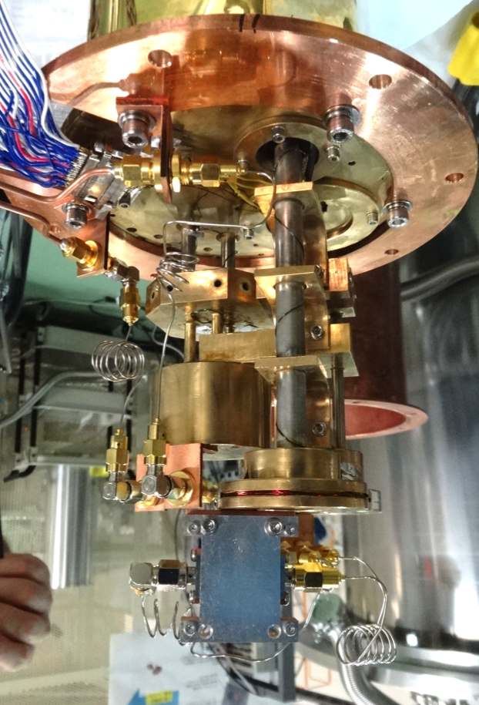
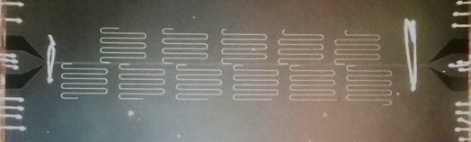
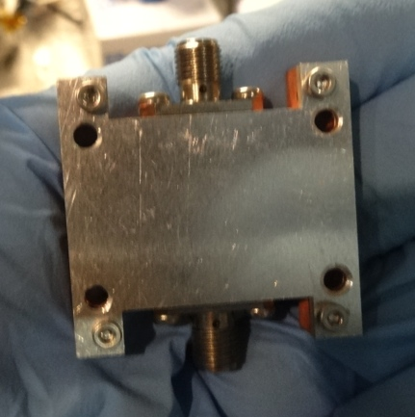
MKIDs を回転システムに設置
世界初！
テスト用クライオスタット
He吸着式冷凍機
4K
アルミ製 MKID
プロトタイプ
パルスチューブ
冷凍機
0.25K
Notes:
今回、テスト用のクライオスタットを回転台の上に置き、MKID検出器をその中に設置しました。
このへんがパルスチューブ冷凍機で4Kに冷やしてあります。
その中にさらにHe吸着式冷凍機が設置してあって、
何段かに分かれているのですが最終段が250mKに冷えます。
ここにサンプルボックスを置き、中にMKIDのプロトタイプを設置しました。
We mounted MKIDs on our rotation system.
This is the rotation table, and this is the cryostat.
There is this 4K stage by pulse tube refrigerator around here,
and 250 mK stage by sorption refrigerator is attached on it.
The sample box is mounted here and
the MKID prototype is inside.

Slide 11
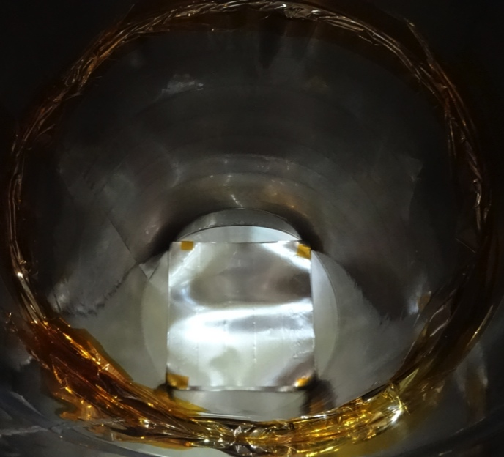
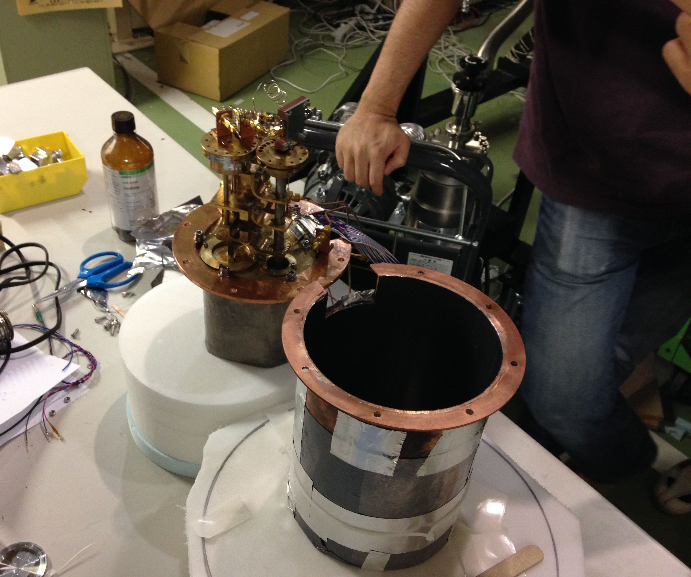
二段の磁場シールド
横
high permeability
material (Permalloy)
Permalloy
地磁気が邪魔
  高速回転変調で落とせないノイズ
  検出器の応答自体も落ちてしまう
高透磁率材料 (Permalloy) で磁場を外側に誘導
    検出器付近 400 mG → 5mG
残りの磁場は超伝導体(鉛)でシャットアウト
底面
MKID
MKID
MKID
鉛
11
Notes:
主に気にしているのは磁気の影響です。
MKIDは超伝導検出器なので、磁場に影響を受けます。
一つには、検出器から見れば回転磁場なので、GroundBIRDの回転に同期したバックグラウンドになってしまって落とせないという意味で困りますし、
もう一つには、磁場が検出器にトラップされる事によって検出器応答そのものも劣化してしまいます。
そのため２段階に分けた磁場シールドを設置する事にしました。
<CLICK>
まず外側に高透磁率の材質でシールドを作り、磁場をそちらに引きつけます。
このシールドを設置する前は検出器付近の磁場は400mG程度だったのですが、
設置後は5mG程度と2桁程度下がりました。
<CLICK>
そして内側に超伝導体のシールドを設置することで、残りの磁場をマイスナー効果で
シャットアウトすることにしました。
<CLICK>
ちょっと写真が見づらくて申し訳ないのですが、
これが1つ目のシールドを上から覗き込んだ様子です。
こっちは超伝導シールドとして鉛を貼っている様子です。
We shielded magnetic flux in two stages
CLK
at 1st, we put permalloy, high permeability material at outside of cryostat and pull magnetic flux away from center.
CLK
and next, we put lead as superconducting material shield and shut out magnetic fluxes.
CLK
the outer high permeability shield looks like this,
and the inner super conducting shield looks like this.
実際の様子はこのような感じです。上が高透磁率材料を巻いたシールド内部を上から覗き込んだところで、
下は低温部分に鉛を巻いたところです。

Slide 12
高透磁率シールドによる波形改善
ピークの鋭さ Q (∝応答)が改善
高透磁率材料(Permalloy)
(↓実測データ)
透過率 [a.u.]
シールドなし:
Qi ~ 1 x 10⁵
シールドあり:
Qi ~ 3 x 10⁵
MKID
周波数 [MHz+4.1GHz]
Notes:
まず外側のシールドによる効果です。
これはシールド設置前に測定したMKIDのピークの一つです。
ピークが鋭ければ鋭いほど、検出器の応答が鋭くなるのですが、
<CLICK>
目で見てわかるくらいにピークの鋭さが増しています。
まあ、地磁気程度の磁場でも性能が劣化することがよくわかります。
How was the effect of shielding? First, we compared the shape of resonance peak before and after setting up shield.
This is the peak we measured, without shield.
The magnetic flux was about 400 mG around the area of MKID.
After setting up shield,
<CLICK>
The magnetic flux was about 5 mG around the area of MKID.
It’s evident The sharpness of the peak, or Q-value, improved.
This is good because this means loss inside MKID resonator is reduced, and sensitivity is also improved.

Slide 13
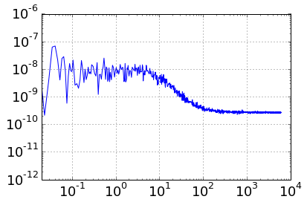
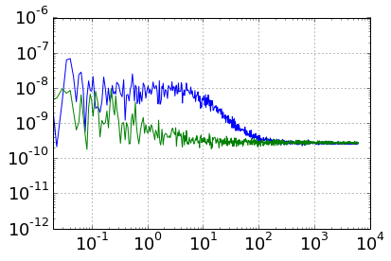
超伝導シールドによるノイズの減少
(電磁)ノイズに効果
外シールドのみ
ノイズパワー [rad²/Hz]
内シールド追加
MKID
GroundBIRD
サイエンスバンド
周波数 [Hz]
超伝導体 (鉛)
13
Notes:
内側の超伝導シールドはもうピークを目で見てもではあまりわからないので、
ノイズのスペクトルのプロットを作りました。
<CLICK>
おそらく外部からの電磁ノイズだと思われる成分が落ちて、興味のある部分で
おおよそ1.5桁程度ノイズを落とせている事がわかります。
Next, we compared the power spectrum of noise, before and after setting up the super conducting shield.
this figure is the Fourier noise power spectrum with outer shield only.
And after we set up super conducting shield,
<CLICK>
noise power spectrum reduced further.
By more than one order of magnitude in our science band.
----- 会議メモ (2014/12/15 10:14) -----
fix

Slide 14
回転への応答
回転による影響は激減！
シールドなし
シールドあり
位相 [rad]
一回転
時間 [秒]
Notes:
回転させて見るとどうかというと、
これがシールドを設置する前の波形です。
縦軸はMKIDの応答で、横軸が時間です。
ここからここまでが1回転ですね。
サインカーブにヒステリシスを入れたような汚い波形になっているのがわかります。
<CLK>
シールドを設置すると、まああきらかにきれいですね、ということがわかります。
And how was response to rotation?
without shield, the signal is distorted by geomagnetism modulation.
After setting up shield,
<CLICK>
The effect is drastically reduced. We have established the way of magnetic shielding.

Slide 15
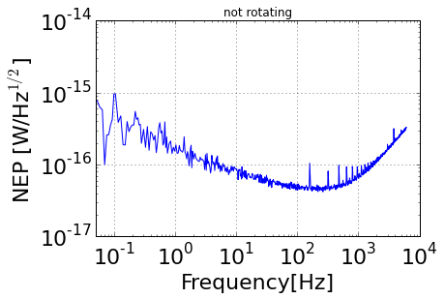
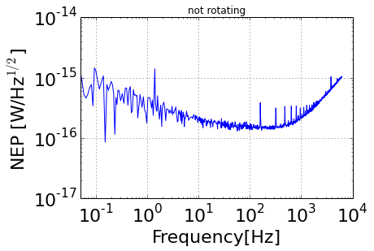
ノイズレベル (dark NEP) の仮評価
preliminary
GroundBIRD
サイエンスバンド
old:
大気からのノイズ(チリにて)
〜200 uK s^{1/2}
τ_{r}=200usを仮定
周波数 [Hz]
Notes:
というわけで測ってきたんですが、これはこういう式によって
ノイズがパワーの単位でいくらかというNEPに直す事が出来て、
それをplotしたのがこれです。
要求ラインとしてはこのピンクの線で、これはチリに望遠鏡を
設置した場合に大気からやってくるphotonのゆらぎでして、
地上観測ではこれが検出器1個あたりのノイズの最終的なリミットになります。
おおよそ欲しいノイズレベルに達しているのですが、
一つ測定が必要な量が残っていまして、τrという量です。
Finally, we evaluated sensitivity from NEP.
The response can be rewritten to dark NEP, or Noise Equivalent Power using formula like this.
We can see the noise level is about the fundamental limit from photon noise from atmosphere, at the our planning observation site.
#今求めた応答は、さらにこのような式を用いてNEPに焼き直す事ができます。
#チリの大気雑音とファクターで同じくらいのノイズレベルに達している事がわかります。
#さらにコモンモードサプレッションなどによって落とせないかと思っています。

Slide 16
ノイズレベルの決定へ: 読出系改良
dark NEPを本当に決定するには、
再結合時間 τ_{r} の測定が必要
  (温度や結晶の品質によるが
  数十〜数百us 程度)
今まで使っていた読み出し装置: 10 ksps 程度
  本観測用には十分速いのだが、この測定のような性能評価には足りない。もう一桁以上欲しい
τ_{r}
クーパー対解離
再結合
Notes:
先ほど使った式には τr という量があります。
これは解離されたクーパー対が再結合するまでの時定数です。
おおよそ数十〜数百usと言われています。
先のplotではとりあえず先行研究の値を用いて計算しているのですが、
本当はこれも測定が必要な量です。
今まで用いていた読み出し装置は 10ksps 程度の能力でして、
これは本観測に用いるには十分な速度なのですが、
このτrよりは遅いために性能評価に使う事は出来ません。
もう1桁以上速く測定する事が必要となります。

Slide 17
読出系改良：目標
FPGA-PC間のデータ受け渡し部分の改良
(とデバッグ)を行った
目標:
τ_{r} が測れる速度の実現
データの信頼度の向上
まれにビットが化ける問題
(使い勝手の問題)
測定目的に応じファームウェア
を焼き分ける必要があった
LNA
MKID
Cryostat:
0.25 K,
4 K
Att
Amp
LO
Mix
~
Mix
＼ 2
＼ 2
DAC
ADC
石塚
FPGA
富田
PC
Notes:
この図は先ほどの石塚の発表にもあった読み出し装置の概念図です。
先の発表ではこの FPGAとアナログ回路のあたりの話をしていました。
今回僕はこのFPGAとPCの間のあたりを改良、デバッグを行いました。
まず目標としてはτrが測れる動作速度を実現する事、
またエラーチェック機構がなく、かつまれにビット化けが発生していたので
その究明、
また使い勝手の問題として、読み出し速度を変えるには
違うファームウェアを焼く必要があって、
ソースコードの管理の面でも煩雑でした。

Slide 18
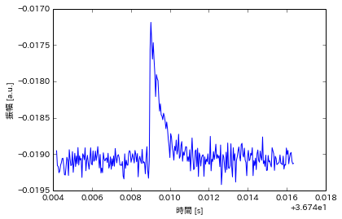
読出系改良：結果
FPGA-PC間のデータ受け渡し部分の改良
(とデバッグ)を行った
目標:
τ_{r} が測れる速度の実現
→ 最高1Mspsで安定した読み出し (2桁の速度向上)
データの信頼度の向上
まれにビットが化ける問題
→ 原因発見、またパリティビットや各種フラグを新設
(使い勝手の問題)
測定目的に応じファームウェア
を焼き分ける必要があった
→ PC側から動作速度(正確にはFPGA内で行う
down sampling 回数)などを指定可能に
宇宙線による
イベントの例
（別のMKID)
振幅[a.u.]
時間[秒]
データ構造(32ch読み出し時)
データ内容 | byte数
ヘッダー = 0xFF | 1
タイムスタンプ | 5
ch 1 実部 | 6
ch 1 虚部 | 6
:
:
ch 32 実部 | 6
ch 32 虚部 | 6
パリティ、各種flag | 1
残念ながら今テストクライオスタットが使えないため、
理研で制作しているMKIDの性能評価に使用してもらっている
Notes:
FPGAとPC側と両方を改修して、これらの問題の解決に当たりました。
主にデバッグの話なのでそんなに面白い事はないのですが、
ともかく τr を測るのには十分な速度での読み出しが行えるようになりました。
またFPGAからPCに転送しているデータ構造がこういう感じなのですが、
測定したデータがもっと信頼できるように、1バイト分増やして、
パリティビットや、FPGA-PC間のデータ転送が間に合わなかった、のような
エラーフラグなどを追加しました。
あとおまけとして動作速度や読み出しch数などをPC側から変更出来るようにしたので、
少し使い勝手が上がったと思います。
残念ながら先ほどのテストクライオスタットは今使えないので、
現在理研で制作しているMKIDの性能評価に使用してもらっています。

Slide 19
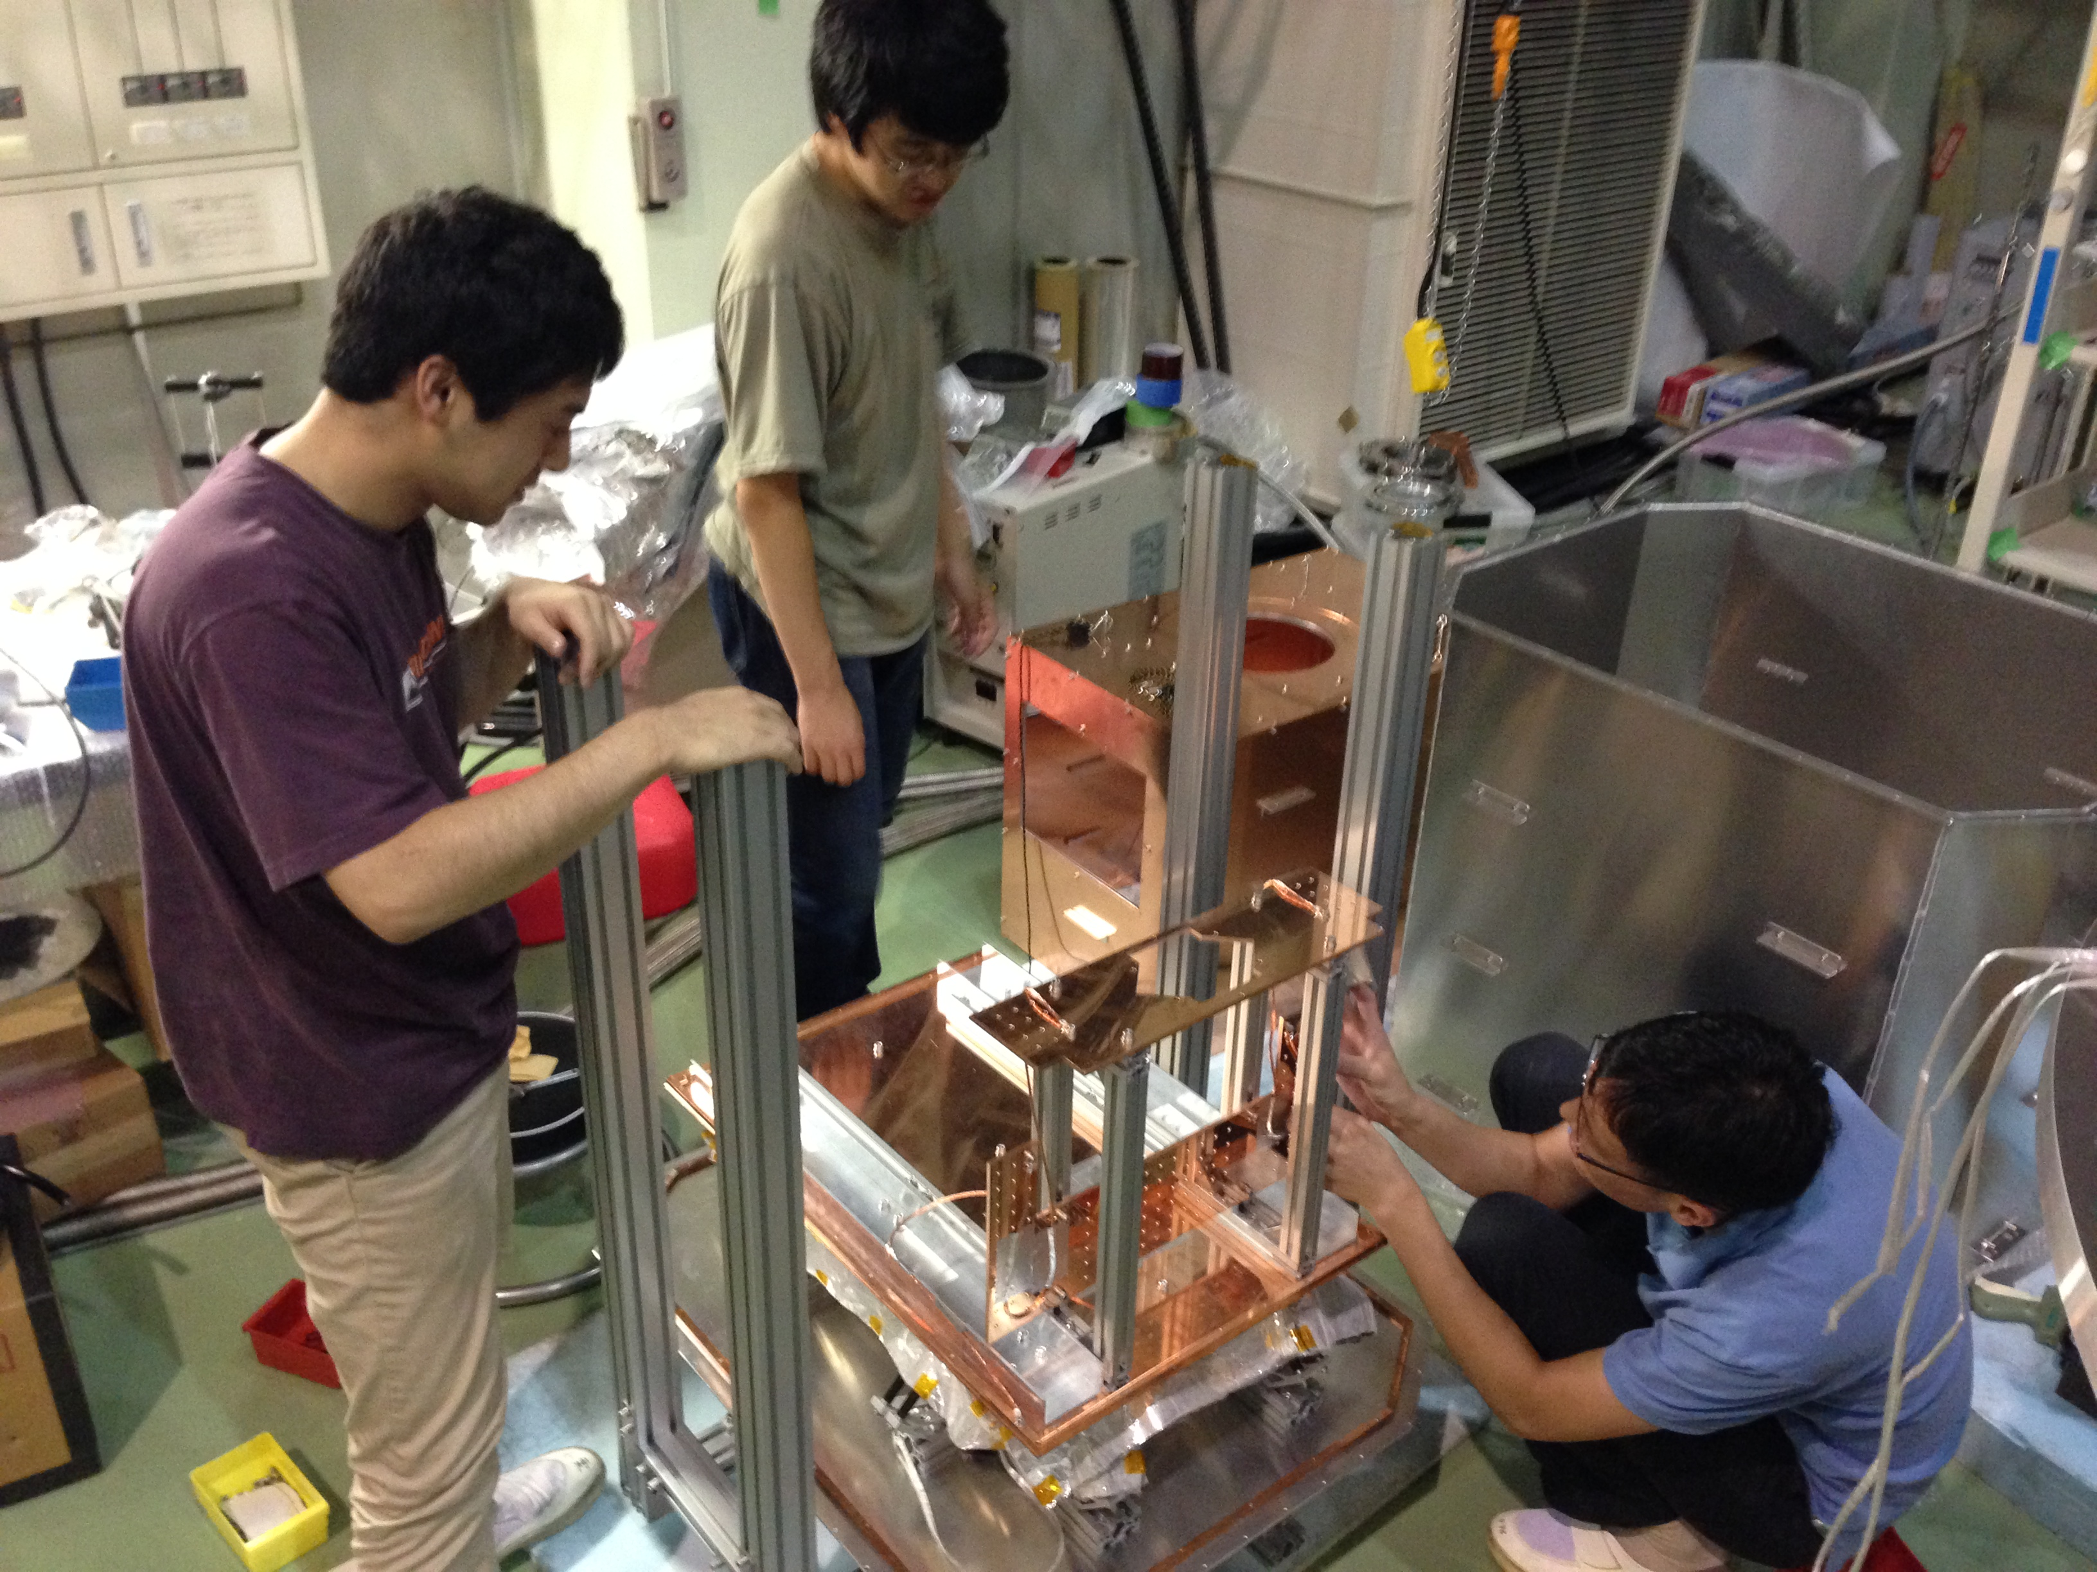
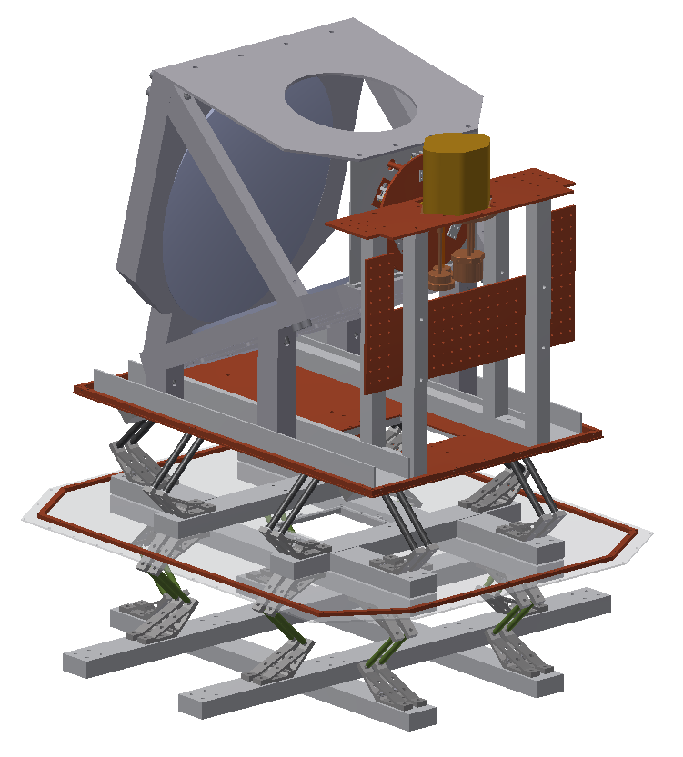
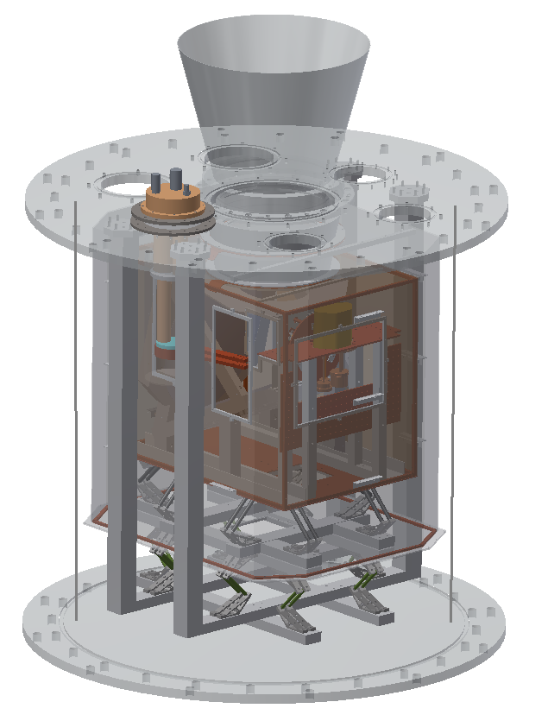
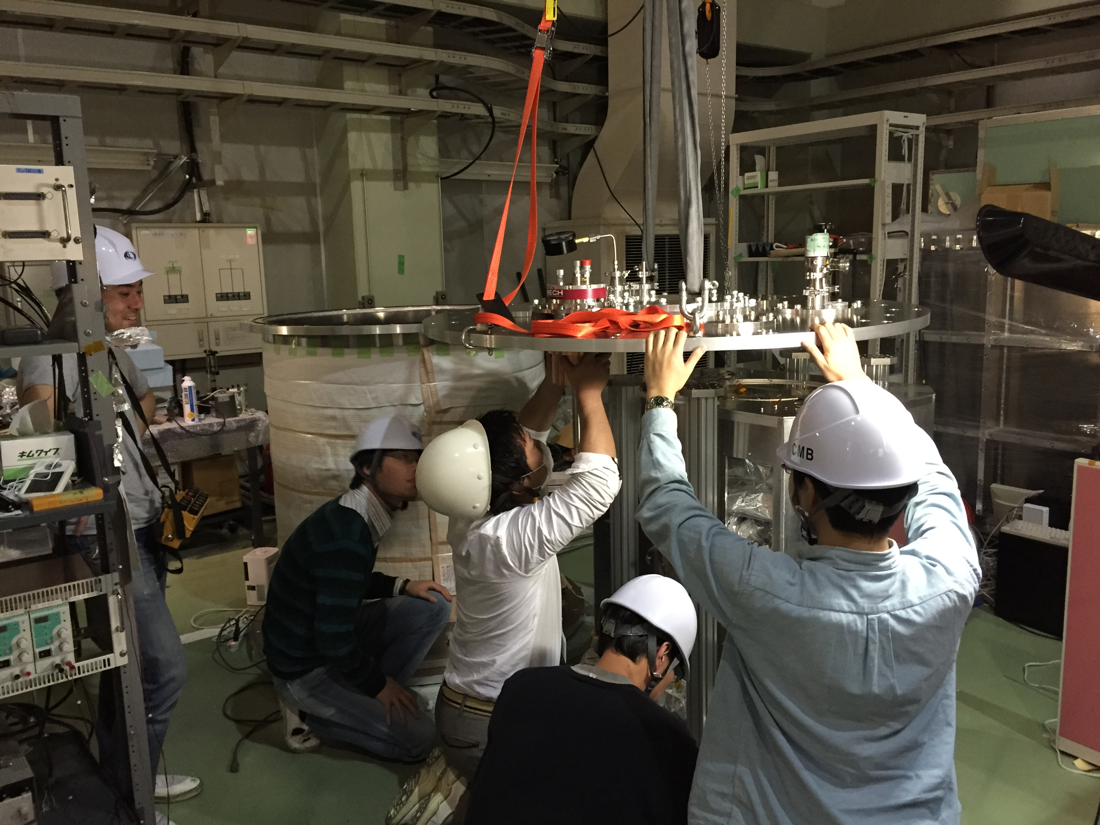
本番用クライオスタットの組み立て
本番仕様クライオスタットの組立・冷却試験も進行中
+ シールド、光学フィルター等
光学系
冷凍機
・
検出器
4K
40K
300K
Notes:
しかし、本番仕様のクライオスタットの制作が今進んでいます。
これが中身です。一番下が300K、その上に 40K、4Kと段階的に
低温のステージになっていって、
4Kに光学系や

Slide 20
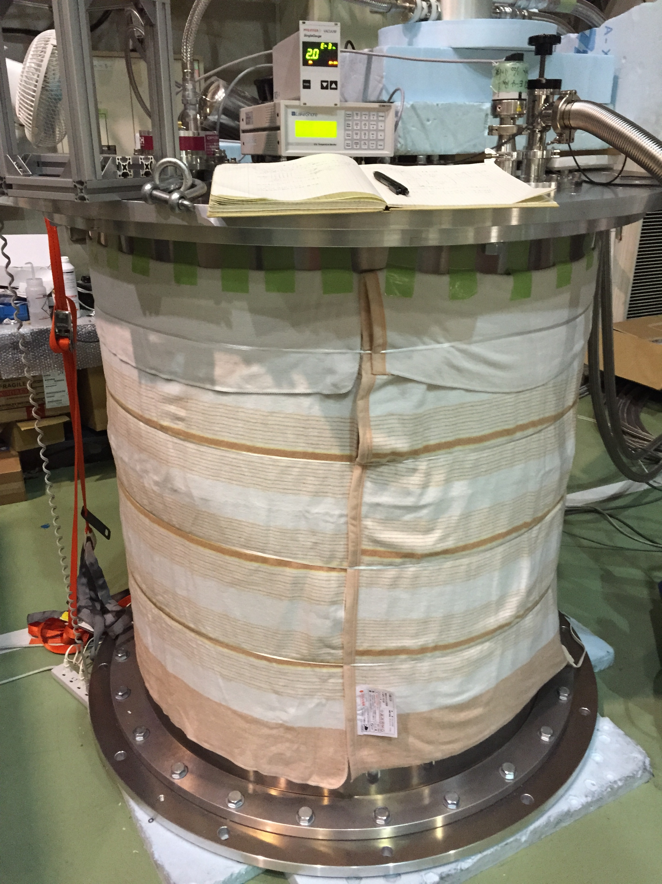
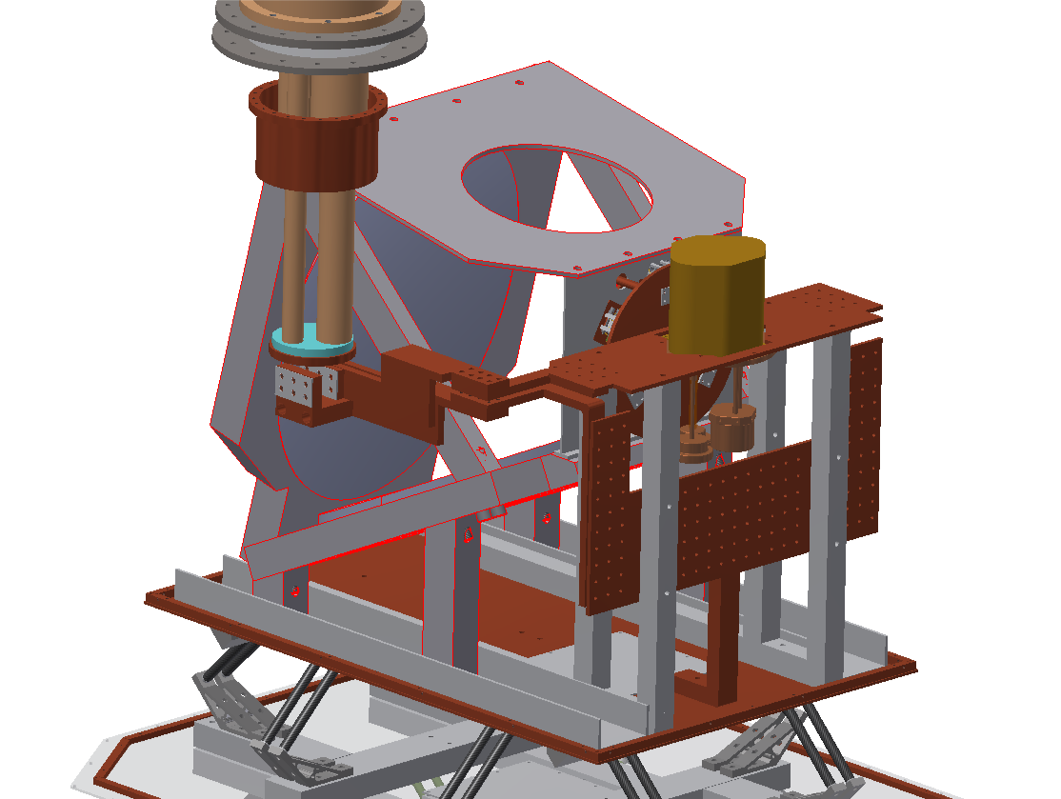
本番用クライオスタットの組み立て
冷却試験(数日〜1週間/cycle)
最初は窓を閉じ、中身を外して…
☑各ステージ(40K、4K)が冷えるか?
なぜ冷えない/冷えるのが遅いか?
⇄ 熱リンク・断熱の見直し
☑0.25K用He吸着冷凍機の動作確認
0.215K 達成!!
️☐窓を開けても冷えるか? (先週金曜開始)
本番仕様クライオスタットの組立・冷却試験も進行中
そろそろMKIDを入れたりも
できそう！
各所に温度
計を設置

Slide 21
まとめ・展望
GroundBIRDは原始重力波起源 B モード測定を目指している:
  地上からは難しかった大角度スケール観測によりインフレーション理論の検証を目指す
  大角度スケール観測のために高速回転ステージを使用
  高感度の実現のため、低温光学系とMKID検出器を搭載
MKIDを初めて高速回転系に設置して測定
  磁気の遮蔽方法を実験的に確立
  大気からの光子ノイズに比して十分低いノイズレベルとなっていそうだが、もうひと測定必要
読み出し装置のハード・ソフト両面の改良を行い、ノイズレベル決定に必要な測定を行えるようにした
  いくつかの新規制作のMKIDで測定を行っている
  本番仕様クライオスタットの準備ができつつあり、実際の熱・磁場条件の下でも近く測定したい
Notes:
In Summary,
GroundBIRD aims for inflationary B-modes,
an unique target from ground that proves the validity of inflation theory.
Its instrumental concepts are:
fast scan allows us scanning wide range of spectrum.
using cold optics & MKIDs provide high-sensitivity needed.
And we tested the MKIDs’ sensitivity on rotation system for the first time in the world.
We established the strategy for magnetic shield empirically,
and confirmed the noise level is sufficiently low compared with the photon noise at observation site.
Thank you for listening.
・他の実験との違いを言って埋める
・冷却試験の件
0.215Kに到達

Slide 22
backup

Slide 23
ロードマップ
2014 | 2015 | 2016 | 2017
実験装置開発
統合評価
初期観測結果
組立、移動
設置、試験観測
本観測

Slide 24
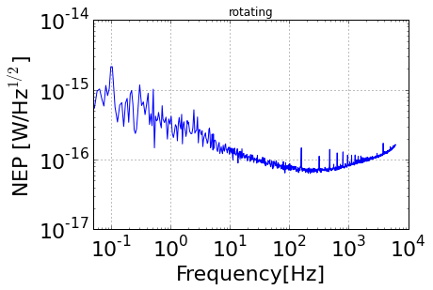
sensitivity evaluation
preliminary
old:
Chilean sky 〜200 uK s^{1/2}
GroundBIRD
science band
Assumption, τ_{r}=200us
Frequency [Hz]
Notes:
今求めた応答は、さらにこのような式を用いてNEPに焼き直す事ができます。
チリの大気雑音とファクターで同じくらいのノイズレベルに達している事がわかります。
さらにコモンモードサプレッションなどによって落とせないかと思っています。

Slide 25
Quality-factors
Quality factors = f₀/Δf
S₂₁ w/o normalization
FWHM Δf
Q_{total} = 1/( 1/Q_{internal} + 1/Q_{couple} )
f₀
Notes:
Quality factor Q is defined as ratio of f0 and delta f.
It is proportional to the response of the MKID
-- memo
<CLICK>
If trapping magnetic flux, flux breaks the Cooper pair in the resonator, the response becomes worse.
divided by the full width at half maximum of the central frequency of the resonance.
defined by the corresponds to structure of MKID super-conducting resonator
Quality factor Q is the sharpness of the resonance

Slide 26
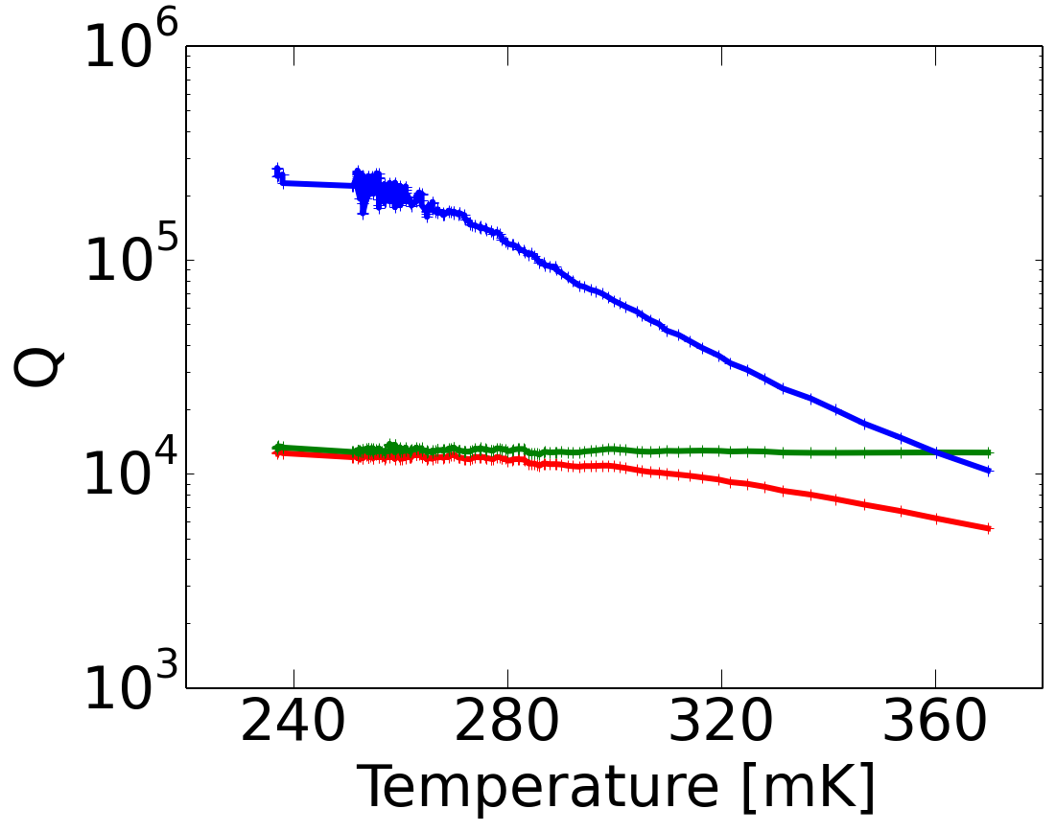
Quality-factors v.s. MKID’s temperature
Quality-factor is ruler of MKID’s sensitivity
NET ∝ 1/Q_{total} , Q_{total} = 1/( 1/Q_{internal} + 1/Q_{couple} )
measurements in dark condition
Q_{internal}
(will be lower with larger optical loads)
Q_{couple}
(never change with optical loads)
Q_{total}
(driven by Q_{couple} )
GroundBIRD will maintain at 250 mK
Achievement of sufficient quality factor at the operation temperature
Notes:
We also measured the quality factor of MKID as a function of its physical temperature.
Roughly speaking, detector NET is proportional to the inverse of this Q-total.
The Q-total consists with two parameters Q-internal and Q-coupling.
The Q-coupling is the coupling between the feed-line and resonator which can be achieved design number easily.
The Q-internal depends on the super conducting condition, therefore, it depends on the physical temperature as well as the loading condition and any other environments.
This is the confirmation that achievement of sufficient quality factor at the operation temperature.

Slide 27
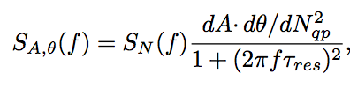
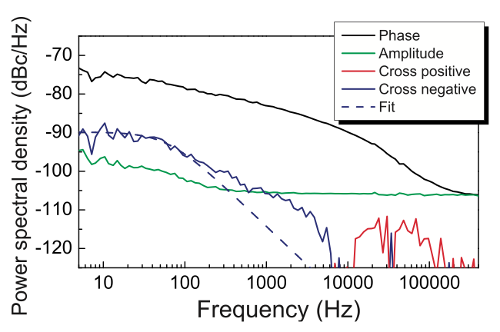
τ_{qp} from noise cross spectrum
arXiv: 1202.0816
Noise:
- Two Level System
- white
- GR (quasiparticle number fluctuation)
δθ = TLS noise + GR
δA = white + GR
Both are dominated by noise other than GR, but taking cross spectrum
of δθ and δA、 will eliminate uncorrelated part, leaving only GR noise
system noise
τ ~ 100us (1.5kHz)
τ_{qp} ~ 2ms (80Hz)

Slide 28
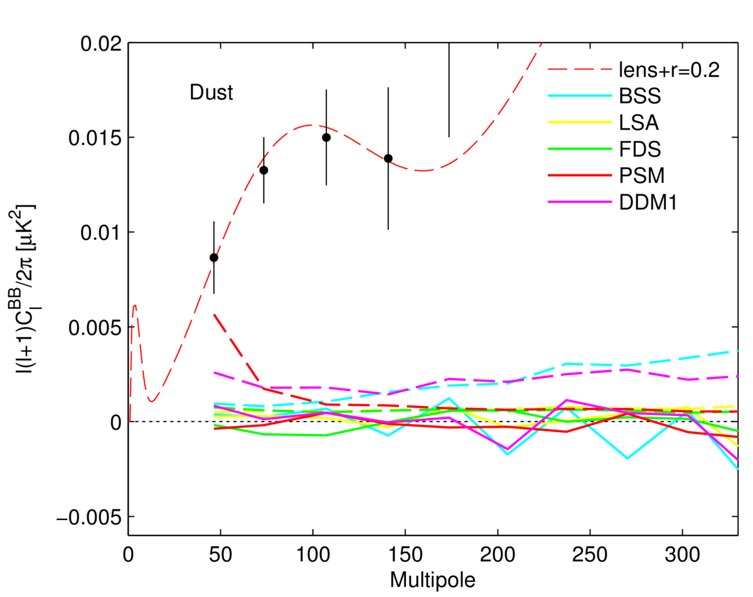
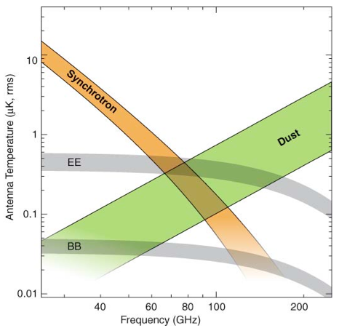
Multi Frequency Measurement
Another important strategy
High frequency detectors are important to understand foregrounds; i.e., dusts
BICEP2 result
Primordial B-mode
Dust model (uncertainty?)
Observation of Dust is important!
Notes:
BICEP2 group claim that the effect from dust is small enough.
However, the uncertainty of this contribution is discussed.
This is because no one have measured this contribution to CMB observation on 145 GHz
<CLICK> To answer for the discussion, we will observe 220 GHz as well as the CMB.

Slide 29
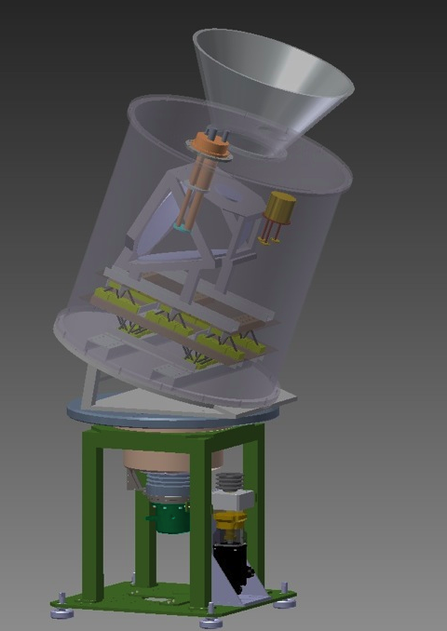
Is it possible to operate cryocooler on the rotating platform ?
rotary joint
for He gas
electricity line
He gas circulation
compressor
Messy accident may happen ;(
Need to supply electricity & Helium gas on the rotating system
Notes:
About the telescope platform rotation… you may worry about a messy accident.
This is because we need to supply electricity and Helium gas on the rotating system.
The direct connection of the cables and hoses may make <CLICK> the big accident!
To avoid this problem, <CLICK> we have developed rotary joints.

Slide 30
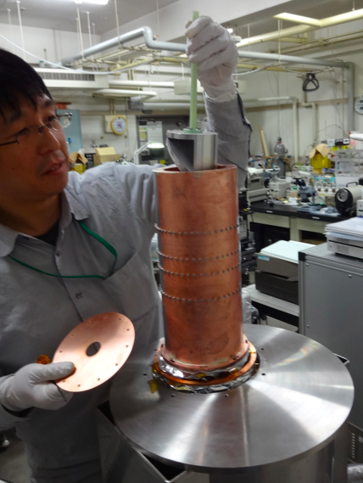
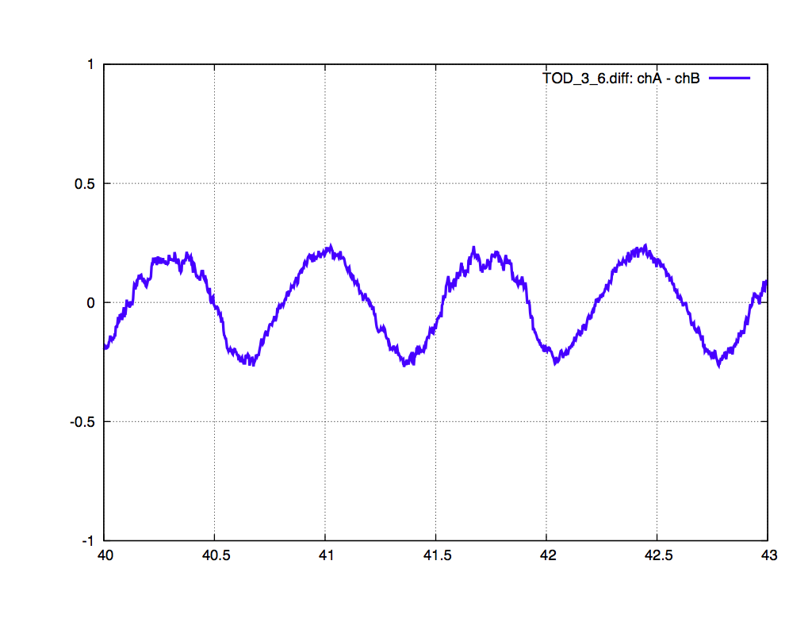
Emulation of CMB pol. measurement
K. Takahashi et al., J. Low Temp. Phys., 176, 822--828 (2014),
see also M. Hasegawa et al., Rev. Sci. Instru., 82, 054501 (2011).
”Pseudo-observation” in the lab.
@ RIKEN (MKIDs from NAOJ)
Mirror rotation ⬄ modulation of pol. angle
1.0
First observation in Jan. 8 (2014)
mirror
(115K)
0.5
Modulated polarization in TOD
MKID Response (arb.)
0
Blackbody
(5K)
Polarization
(400mK)
-0.5
Evaluation of responsivity
≈ 2 [rad / K]
MKIDs
-1.0
0.1K
40 41 42 43
Time (sec)
Notes:
We developed a system which modulate a weak black body polarization signal under the several Kelvins of loading condition, like under the sky.
The polarization angle can be modulated by the rotation of the metal mirror.
Using this system, <CLICK> we observed polarization response in the difference of antenna pair. So, we have accumulated the experience of observation !
-- memo
Optical coupling efficiency is around 60 %

Slide 31
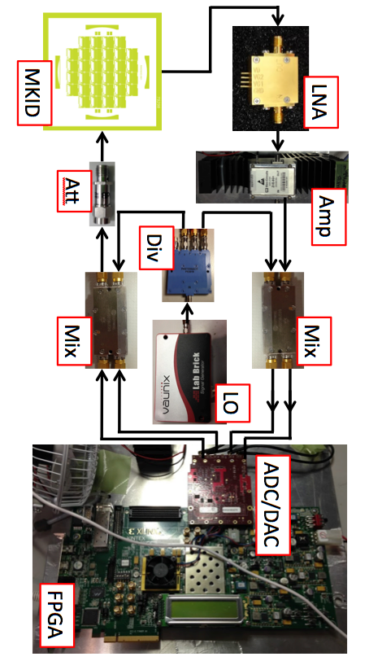
MKID and readout system
LNA
MKID
Cryostat:
< 0.3 K,
4 K
Att
Amp
Mix
Div
Mix
＼ 2
~
＼ 2
DAC
LO
ADC
FPGA
Notes:
概念図にしたものが左の図になります。
MKID と LNA はクライオスタットの中に入り、それぞれ 0.3 K と 4 K に冷やした状態で使います。
この概念図を使って、簡単に MKID の読み出しの流れを説明します。
<CLICK>

Slide 32
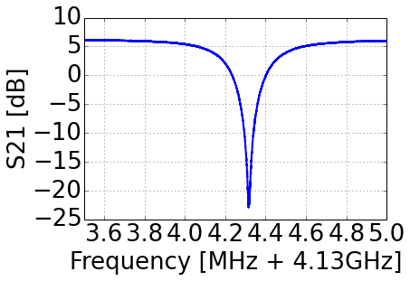
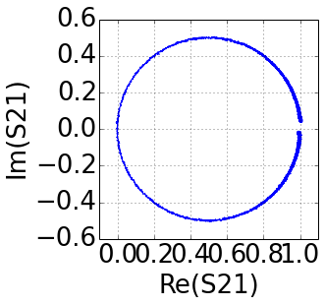
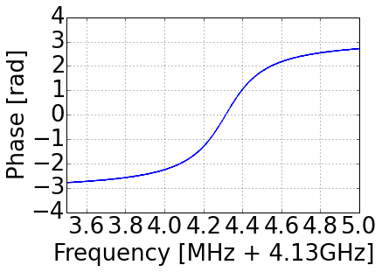
reading out MKID
measure Real / Imaginary part of transmittance S₂₁
amplitude
θ
phase
Notes:
これを振幅読み出しすると右の上の図のように、位相読み出しすると

Slide 33
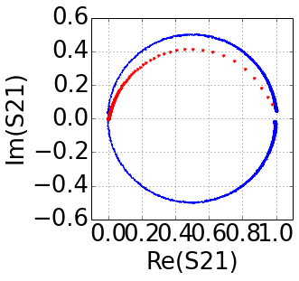
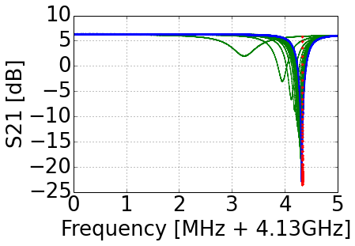

sensitivity evaluation (1): measuring dependence on T
get responsivity δθ/δNqp
fix frequency, read phase
changing Temperature
Temperature
Temperature
S₂₁ + const. [dB]
Phase[rad]
Temperature [K]
Notes:
また、このテストクライオスタットを用いて、NEPを求める事も行いました。
これには、MKIDの温度を変化させて測定を行います。
温度を上げて行くとこのようにピークがなまっていくのですが、
この左の図の赤点のように決まった周波数で読み出していると、
右の図の赤点のように位相が変化していきます。
この位相を温度に対してplotしてやります。

Slide 34

Noise on IQ plane

Slide 35

電力とガスを供給するために
地上と回転ステージをつなぐ
回転継手を開発
ロータリージョイント
(Heガス用)
回転ステージ
Heガス
Heガス
ロータリーコネクタ
(電力線用)
電力線

Slide 36
電力とガスを供給するために
地上と回転ステージをつなぐ
回転継手を開発
ロータリージョイント
(Heガス用)
回転ステージ
Heガス
特許出願中
Heガス
ロータリーコネクタ
(電力線用)
電力線
Notes:
This figure is the cross-section of interface components.
It consists of two components; one is for helium gas circulation, and another is for electricity.
For the electricity, we could use commercial rotary connector which has eight lines.
The electrical conduction path is a liquid metal that is molecularly bonded to the contacts.
Therefore, it is a very low resistance electrical connection with very low noise.
On the other hand, there is no commercial one for the high-pressure helium gas.
So, we have developed custom-made rotary joint for the helium gas circulation.
In this cross-section view, inside blue area is rotating part and outside red area is non-rotating part, I mean outside part is fixed on the ground.
The fixed part have two lines of grooves vertical to the rotation axis in inside, and helium gas line is connected without breaking up during the rotation.

